Slide 1

Поступление новой литературы
в фонд библиотеки техникума
Все учебники соответствуют стандартам нового поколения, а так же имеют гриф и компетенции.

Slide 2

Максаковский В.П.
География. 10-11 классы: базовый уровень: учебник / В.П. Максаковский. – 32-е изд., стер. – Москва: Просвещение, 2022. – 415с.:ил., карт.
Содержание учебника дает базовые знания о политической карте мира, географии мировых природных ресурсов и населения, о мировом хозяйстве, крупных регионов мира и глобальных проблемах человечества.
Основной текст учебника сопровождают блоки карт, графиков и фотоиллюстраций, статистические приложения.

Slide 3

География. Атлас. 10-11 классы
Предлагаемый атлас для 10-11 классов является частью учебно-методического комплекса В.П. Максаковского. Настоящее издание содержит набор общих экономических и комплексных региональных карт, необходимых при изучении и закреплении материала курса. Атлас предназначен для выполнения практических работ и заданий как на уроке, так и во внеурочное время. Работа с данным набором карт помогает учащимся закрепить полученные на уроке знания, сформировать навыки картографической компетенции и в целом структурировать все знания по географии в целостную картину.

Slide 4

Артемов В.В.
История: учеб. для студ. учреждений сред. проф. образования: в 2ч. Ч.1 / В.В Артемов, Ю.Н. Лубченков. – 11-е изд., стер. – М.: Образовательно-издательский центр «Академия», 2023. – 352 с.
Учебник охватывает период истории человечества с древнейших времен до конца XVIII в. В нем синхронизировано излагаются зарубежная и отечественная история. Основная задача учебника: вооружение обучающихся знанием и пониманием основных фактов, процессов и явлений, характеризующих целостность и системность всемирной и отечественной истории; формирование умений проводить поиск исторической информации, критически анализировать источники, устанавливать причинно-следственные связи.

Slide 5

Артемов В.В.
История: учеб. для студ. учреждений сред. проф. образования: в 2ч. Ч.2 / В.В Артемов, Ю.Н. Лубченков. – 11-е изд., стер. – М.: Образовательно-издательский центр «Академия», 2023. – 400 с.
Учебник охватывает период истории человечества с начала XIXв. по начало XXIв. В нем синхронизировано излагаются зарубежная и отечественная история. Основная задача учебника: вооружение обучающихся знанием и пониманием основных фактов, процессов и явлений, характеризующих целостность и системность всемирной и отечественной истории; формирование умений проводить поиск исторической информации, критически анализировать источники, устанавливать причинно-следственные связи.

Slide 6
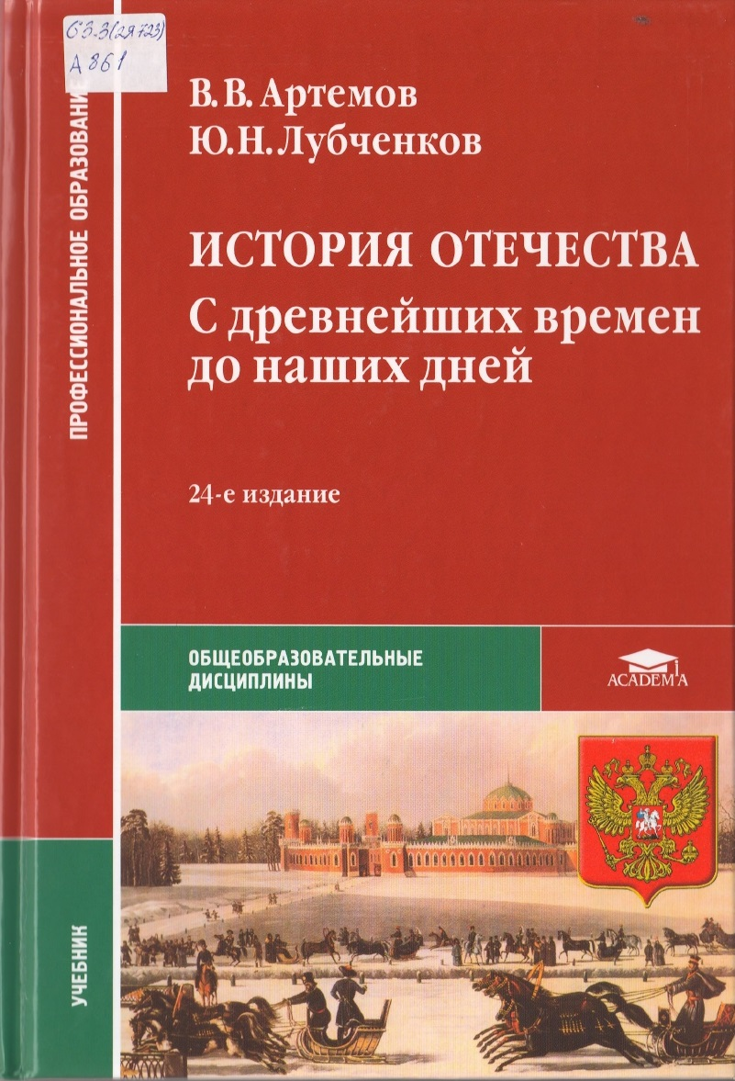
Артемов В.В.
История Отечества: С древнейших времен до наших дней : учеб. для студ. учреждений сред. проф. образования / В.В Артемов, Ю.Н. Лубченков. – 24-е изд., стер. – М.: Образовательно-издательский центр «Академия», 2022. – 384 с.
В учебнике в доступной форме излагаются главные события истории России с древнейших времен до наших дней. Раскрываются важнейшие закономерности развития российской цивилизации. Большое место уделяется вопросам духовной жизни общества, культуре и быту, истории церкви. Даются портреты видных исторических деятелей.

Slide 7

Котерова Н.П.
Экономика организации : учеб. для студ. учреждений сред. проф. образования / Н.П. Котерова. – 14-е изд., стер. – М.: Издательский центр «Академия», 2021. – 320 с.
В учебном пособии в доступной форме рассмотрены типы экономических систем; приведена история становления рынка, современная классификация рынков, проблемы рыночных отношений; включены последние данные о различных формах предпринимательства. Рассмотрены механизмы формирования цен и политика ценообразования в настоящий момент. Включен учебный материал, посвященный производственным фондам предприятия, в частности методам расчета амортизационных отчислений, представленных в соответствии с последними экономическими постановлениями.

Slide 8

Жилищный кодекс Российской Федерации: текст с изменениями и дополнениями на 1 февраля 2023 года. – Москва: Эксмо, 2023. – 208с. – (Законы и кодексы).
Настоящее издание содержит текст Жилищного кодекса Российской федерации в редакции действующей на 1 февраля 2023 года.

